Slide 1
9 дәріс
IIIА тобының элементтері.
Алюминий
Оқытушы: PhD, Химиялық технология және Өндірістік Экология кафедрасының қауымдастырылған профессоры Абильдина Айназ Кайратовна

Slide 2
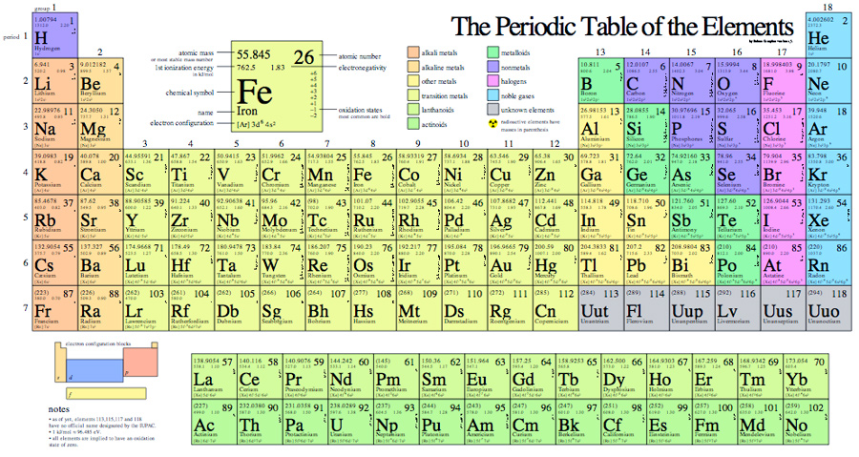
Периодтық жүйедегі орналасуы

Slide 3
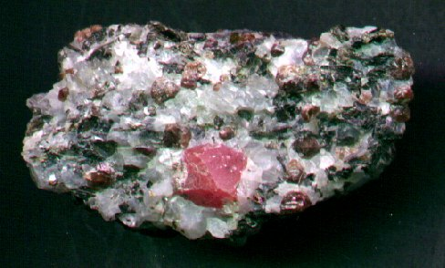
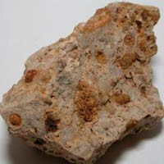
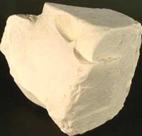
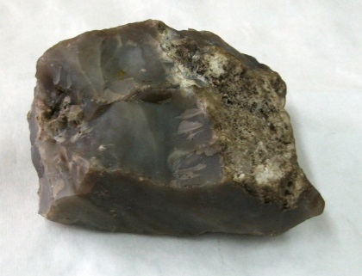
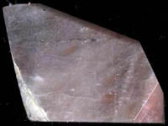
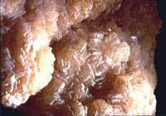
Табиғатта таралуы. Ең маңызды минералдар
Al 8,8 % масс.
Al: боксит AlO(OH)
каолин Al₄(Si₄O₁₀)(OH)₈
корунд Al₂O₃ (рубин и сапфир)
криолит Na₃[AlF₆]
алунит (K,Na)Al₃(SO₄)₂(OH)₆
полевые шпаты – ортоклаз K(AlSi₃O₈)
нефелин K,Na(AlSiO₄)
Корунд
Боксит
Нефелин
Алунит
Каолин
Криолит

Slide 4
Алюминий өндірісі
Өндірісте алюминий оксидінің криолиттегі ерітіндісін 960⁰С электролиздеу арқылы таза алюминий алады.
Жалпы теңдеу:

Slide 5
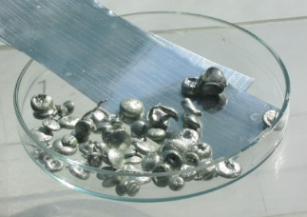
Алюминий
Al₂Г₆
Г₂
H₃O⁺
Al³⁺ + H₂↑
N₂
Al₂О₃
Al
AlN
O₂
H₂O
S
Al₂S₃
OH–(ер-ді)
[Al(OH)₄]– + H₂↑
Al(OH)₃ + H₂↑

Slide 6
2Al + 6H₃O⁺ + 6H₂O = 2[Al(H₂O)₆]³⁺ + 3H₂↑
ϕ ° Al³⁺/Al = –1,70 B
2Al + 2OH⁻ + 6H₂O = 2[Al(OH)₄]⁻ + 3H₂↑
ϕ ° [Al(OH)₄]–/Al = –2,34 B
2Al + 6H₂O = 2Al(OH)₃ + 3H₂↑
ϕ ° Al(OH)₃ /Al = –1,54 B
Тотықсыздандырғыш қасиеттері сілтілік
ортада күштірек:
8Al + 30HNO₃(өте сұйылт.) =
= 8Al(NO₃)₃ + 3NH₄NO₃ + 9H₂O
8Al + 18H₂O + 5KOH + 3KNO₃ =
= 8K[Al(OH)₄] + 3NH₃↑

Slide 7
Al₂O₃ и Al(OH)₃
Al(OH)₃ аморфный
20 °C
Al³⁺ + 3 NH₃·H₂O
+t; –H₂O
80 °C
AlO(OH) кристал.
+t; –H₂O
Al(OH)₃ – амфолит:
Al₂O₃
Al(OH)₃(қ) + 3H₂O  [Al(H₂O)₃(OH)₃](ер-ді)
[Al(H₂O)₃(OH)₃] + H₂O 
 [Al(H₂O)₂(OH)₄]– + H₃O⁺; K_{к} = 3,2·10^{–8}
[Al(H₂O)₃(OH)₃] + H₂O 
 [Al(H₂O)₄(OH)₂]⁺ + OH–; K_{о} = 7,4·10^{–9}

Slide 8
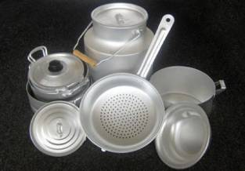
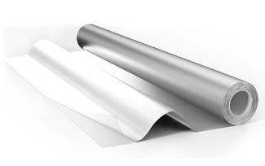
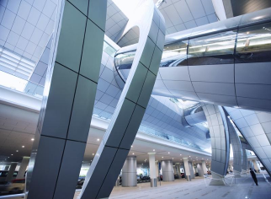
Алюминийді қолдану
Авиацияда
Әскери өндірісте
Космостік техникада
Электротехникада
Кеме жасауда
Құрылыста
Автокәлікте
Үйде

